Slide 1
Thiết kế và vận hành tổng thể một hệ thống AI
Bài 11.12 · Chuyên đề 11.4: Bên trong hệ thống AI
Giáo dục trí tuệ nhân tạo lớp 11
Notes:
Chuẩn bị: thẻ năm thành phần (nhắc lại lớp 10), Phiếu thiết kế tổng thể khổ A3, Phiếu ra cửa kiêm tự đánh giá cuối năm.

Slide 2
Hôm nay chúng ta làm gì?
1
Trình bày sáu bước thiết kế và vận hành một hệ thống AI
45 phút
4'
Nếu trường nhờ lớp mình...
2
Mô tả dòng vận hành của một hệ thống cụ thể
12'
Sáu bước, dòng vận hành
22'
Thiết kế của nhóm
3
Chỉ ra vai trò của con người ở từng bước
7'
Tự đánh giá cuối năm
Notes:
Bài cuối năm: kết nối những gì đã học.

Slide 3
Câu hỏi lúc mười giờ đêm
Một bạn lớp 10 mới vào trường băn khoăn: “Mai thứ Hai có phải mặc áo dài không? Xe đạp điện gửi ở cổng nào?”
Cuốn nội quy dài hai mươi trang. Câu lạc bộ Tin học muốn làm một chatbot hỏi đáp nội quy.
?
Nếu trường nhờ lớp mình thiết kế, em bắt đầu từ đâu?
Notes:
HOẠT ĐỘNG 1 (4 phút). Tình huống giả định, dùng xuyên suốt bài. Học sinh liệt kê các việc phải làm theo thứ tự. Nhiều em sẽ nói 'tìm một công cụ AI rồi cho nó đọc nội quy': đó là việc ở khoảng giữa; trước và sau còn nhiều việc quyết định hệ thống có dùng được, có an toàn không.

Slide 4
Nhắc lại: năm thành phần của một hệ thống AI
Dữ liệu
Thuật toán
Mô hình
1
2
3
Đầu ra
Phản hồi
4
5
Hôm nay: làm thế nào để tạo ra hệ thống và giữ cho nó chạy tốt?
Notes:
Kiến thức lớp 10 (Bài 10.11). Với chatbot nội quy: dữ liệu là văn bản nội quy; thuật toán là cách tìm đoạn liên quan; mô hình ngôn ngữ soạn câu trả lời; đầu ra là câu trả lời kèm điều khoản; phản hồi là nút 'hữu ích' và 'chưa đúng'.

Slide 5
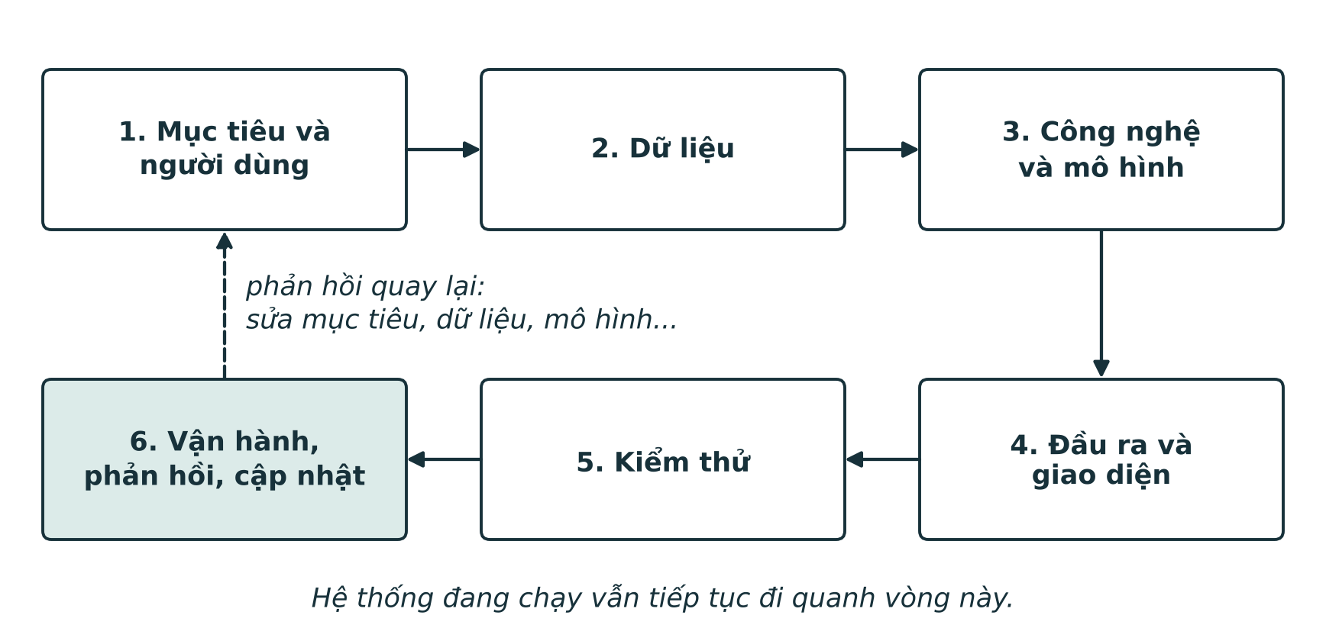
Sáu bước thiết kế và vận hành
Notes:
HOẠT ĐỘNG 2 (12 phút). Học sinh vẽ sơ đồ vào vở. Đây là VÒNG LẶP: phản hồi từ bước 6 quay về các bước trước. Gần như mọi bài học của năm đều có chỗ trong sáu bước này.

Slide 6
Bước 1 đến 3 với chatbot nội quy
1
2
3
Mục tiêu và người dùng
Nhận câu hỏi về nội quy, trả lời ngắn kèm điều khoản.
Viết rõ cả việc nó không làm.
Dữ liệu
Nội quy bản mới nhất; câu hỏi thật đã bỏ tên người hỏi.
Có được phép dùng không?
Công nghệ và mô hình
Mô hình ngôn ngữ, chỉ trả lời dựa trên đoạn nội quy tìm được.
Phải trích điều khoản.
Notes:
Việc không làm: không tư vấn tâm lí, không xử lí khiếu nại, không trả lời về điểm số của từng học sinh. Bước 3: chọn giữa chatbot theo kịch bản (không bịa nhưng cứng) và chatbot dùng mô hình ngôn ngữ có tra cứu nội quy (linh hoạt nhưng có thể diễn đạt lệch).

Slide 7
Bước 4 đến 6 với chatbot nội quy
4
5
6
Đầu ra và giao diện
Câu trả lời, điều khoản được trích, nút đánh giá.
Ghi rõ: “Đây là trợ lí AI.”
Kiểm thử
Thử cả câu ngoài phạm vi, câu nội quy không đề cập, câu nhạy cảm.
Tìm xem nó sai kiểu gì.
Vận hành, cập nhật
Mỗi tuần một bạn đọc các câu bị bấm “Chưa đúng”.
Hệ thống không bao giờ “xong”.
Notes:
Bước 4: cho người dùng biết đang tương tác với AI cũng là yêu cầu của Luật Trí tuệ nhân tạo. Bước 5: câu nội quy không đề cập thì phải nói rõ 'không có quy định này', không tự bịa; câu nhạy cảm (bị bắt nạt) thì hướng dẫn liên hệ ngay thầy cô. Dễ nhầm: làm xong hệ thống là xong việc.

Slide 8
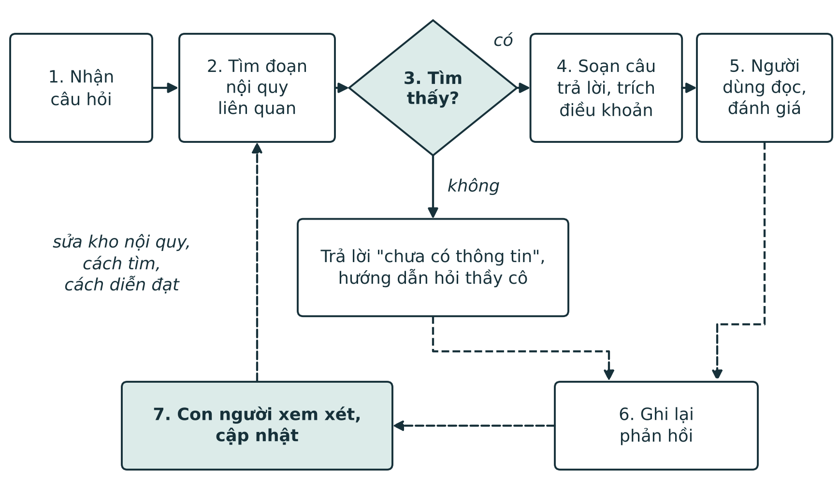
Dòng vận hành: một câu hỏi đi qua những đâu?
Notes:
Đi theo câu hỏi 'Mai thứ Hai có phải mặc áo dài không?'. Đường liền: một câu hỏi được xử lí. Đường đứt: phản hồi quay về để con người cập nhật. Hai điểm đáng chú ý: nhánh 'không biết' là một phần của thiết kế tốt; vòng phản hồi đi qua CON NGƯỜI.

Slide 9
Chuyện có thật: vòng phản hồi không có người xem
Năm 2016, một hãng công nghệ đưa lên mạng xã hội một chatbot học từ chính các cuộc trò chuyện với người dùng.
Chưa đầy một ngày, một nhóm người dùng đã cố tình “dạy” nó những phát ngôn xúc phạm. Hãng phải gỡ nó xuống và xin lỗi.
?
Thiết kế này thiếu điều gì?
Notes:
Đáp án: một vòng phản hồi tự động hoàn toàn, không có con người xem xét, có thể bị lợi dụng; và kiểm thử chưa nghĩ đến người dùng có ý xấu. Nguồn: bài viết của Microsoft ngày 25/3/2016 về chatbot Tay.

Slide 10
Thiết kế tổng thể hệ thống của nhóm
Phần 2 · 22 phút · Phiếu thiết kế khổ A3
Notes:
HOẠT ĐỘNG 3 bắt đầu. Nhóm có thể dùng đề xuất tính năng của mình ở Bài 11.7.

Slide 11
Nhiệm vụ nhóm: sáu bước và một dòng vận hành
15 phút
Phác thảo hệ thống AI của nhóm trên giấy A3
Bắt buộc có
Một nhánh “khi hệ thống không biết” và một vòng phản hồi đi qua con người.
Điền bảng sáu bước, mỗi bước hai, ba ý
Vẽ dòng vận hành của hệ thống
Đánh dấu chỗ con người quyết định
Notes:
7 phút báo cáo: 3 nhóm, mỗi nhóm 2 phút. Hỏi mỗi nhóm: ai cập nhật hệ thống sau một học kì? Phiếu thiết kế là minh chứng đánh giá.

Slide 12
Con người ở đâu trong sáu bước?
Bước | Quyết định của con người
1. Mục tiêu | Phục vụ ai, làm gì, không làm gì
2. Dữ liệu | Dùng dữ liệu nào, có được phép không
5. Kiểm thử | Sai đến mức nào thì chưa được ra mắt
6. Vận hành | Ai chịu trách nhiệm, khi nào thì dừng
Ở bước nào cũng có quyết định và trách nhiệm của con người
Notes:
Máy thực hiện phép tính; con người quyết định tính cái gì, cho ai, và chịu trách nhiệm về kết quả.

Slide 13
Nhìn lại cả năm học
Dùng AI an toàn để giỏi lên
Quy trình bảy bước, ba dấu hiệu kiểm soát, bốn nhóm rủi ro.
AI có lợi cho ai, em có quyền gì
Bền vững, công bằng, năm quyền với dữ liệu.
AI hỗ trợ học, bên trong có gì
Năm khâu, câu lệnh nâng cao, bốn công nghệ, sáu bước thiết kế.
Con người đặt mục tiêu, kiểm tra và chịu trách nhiệm
Notes:
TỔNG KẾT (7 phút, cùng phiếu tự đánh giá). Ba câu hỏi lớn của mười hai bài. Lớp 12: các em thử tạo ra và đánh giá một sản phẩm nhỏ.

Slide 14
Một tháng sau
Chatbot của nhóm em bắt đầu trả lời sai về lịch kiểm tra, vì nhà trường vừa đổi lịch.
?
Trong sáu bước, bước nào phải làm lại? Ai chịu trách nhiệm cập nhật?
Notes:
Tình huống giả định. Quay lại bước dữ liệu và bước theo dõi, phản hồi. Phải có người được phân công cập nhật; hệ thống không tự biết lịch đã đổi.

Slide 15
Ghi nhớ
Sáu bước, và đó là một vòng lặp
1
Dòng vận hành tốt có nhánh “không biết”
2
Vòng phản hồi đi qua con người
3
Hệ thống AI không bao giờ “xong”
4
Notes:
Tổng kết bài.

Slide 16
Phiếu ra cửa
1
Sắp xếp các việc của một cổng bãi xe tự động theo đúng dòng vận hành (ghi số thứ tự trên phiếu).
2
Tự đánh giá cuối năm: ba điều em làm được mà đầu năm chưa làm được, và một thói quen dùng AI em đã thay đổi.
5 phút · Làm cá nhân
Notes:
HOẠT ĐỘNG 4 (trong 7 phút tổng kết). Phiếu ra cửa kiêm tự đánh giá cuối năm; đáp án câu 1 theo phụ lục kế hoạch bài dạy (thứ tự 2, 3, 1, 5, 4). Lưu phiếu vào hồ sơ học tập. Dặn dò: trang 'Hồ sơ năng lực AI của em sau lớp 11' trong phần Vận dụng.

Slide 17

Tài liệu tham khảo
https://montinhoc.vn
Notes:
HOẠT ĐỘNG 3.

